Slide 1
Chap 6 数据类型和表达式
6.0 二进制

Slide 2
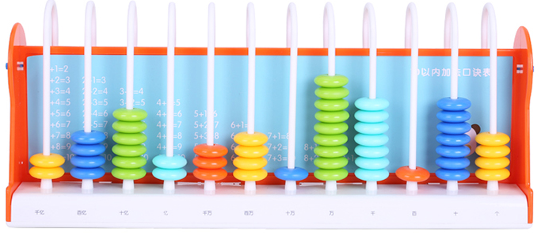
6.0.1 十进制
十进制特点
数位：个位，十位，百位，千位，万位......
数字： 0，1，2，3，4，5，6，7，8，9
进位规则：满十进一

Slide 3
6.0.1 十进制
万位：9x10⁴
2x10¹¹+4x10¹⁰+6x10⁹+2x10⁸+3x10⁷+4x10⁶+1x10⁵+9x10⁴+7x10³+1x10²+7x10¹+4x10⁰
万位：9x10⁴
十位：7x10¹
个位：4x10⁰
十位：7x10¹
个位：4x10⁰
10¹¹
10¹⁰
10⁹
10⁸
10⁷
10⁶
10⁵
10⁴
10³
10²
10¹
10⁰
2 4 6 2 3 4 1 9 7 1 7 4

Slide 4
6.0.2 二进制
1 bit （比特/位）
1 0 0 0 1 1 0 1
1 Byte（字节）
2⁷
2⁶
2⁵
2⁴
2³
2²
2¹
2⁰
1x2⁷+1x2³+1x2²+1x2⁰=128+8+4+1=141

Slide 5
6.0.2 二进制
1 0 0 0 1 1 0 1 + 1
2⁷
2⁶
2⁵
2⁴
2³
2²
2¹
2⁰
1x2⁷+1x2³+1x2²+1x2⁰ +1

Slide 6
6.0.2 二进制
1 0 0 0 1 1 1 1
2⁷
2⁶
2⁵
2⁴
2³
2²
2¹
2⁰
1x2⁷+1x2³+1x2²+1x2¹ =128+8+4+2=142

Slide 7
6.0.2 二进制
+1
1 1 1 1 1 1 1 1
2⁷
2⁶
2⁵
2⁴
2³
2²
2¹
2⁰
128+64+32+16+8+4+2+1=255
128+64+32+16+8+4+2+1 +1 =256

Slide 8
6.0.2 二进制
1 1 1 1 1 1 1 1
2⁷
2⁶
2⁵
2⁴
2³
2²
2¹
2⁰
128+64+32+16+8+4+2+1=255
128+64+32+16+8+4+2+1 +1 =256

Slide 9
6.0.2 二进制
1
0 0 0 0 0 0 0 0
2⁸
2⁷
2⁶
2⁵
2⁴
2³
2²
2¹
2⁰
256 溢出，结果为0

Slide 10
6.0.2 二进制
一个字节最大可表示2⁸-1=255，再大的数字会因为溢出而无法表示
更大的数可用更多的字节来表示，例如：
2个字节，有2x8=16个比特，最大可以表示2¹⁶-1=65535
4个字节，有4x8=32个比特，最大可以表示2³²-1=4294967295

Slide 11
6.0.2 二进制
2¹⁰=1024，表示1K
2²⁰=2¹⁰x2¹⁰=1024x1024 表示1M
2³⁰=2¹⁰x2¹⁰x2¹⁰=1024x1024x1024 表示1G
2³²=2²x2³⁰=4G
2³²-1=4G-1

